Slide 1


BTS ÉLECTROTECHNIQUE
APPROCHE PAR COMPÉTENCES
Centration sur la conception et la mise en œuvre d’activités
Séminaire académique 12 mai 2021

Slide 2
Arrêté du 08 janvier 2019
Critères associés aux niveaux de qualification du cadre national des certifications professionnelles
Niveau | Savoirs | Savoir-faire | Autonomie et responsabilité
4 | Large gamme de connaissances pratiques et théoriques en lien avec le champ professionnel considéré. | Effectuer des activités nécessitant de mobiliser un éventail large d'aptitudes. Être capable d'adapter des solutions existantes pour résoudre des problèmes précis. | Organiser son travail de manière autonome dans des contextes généralement prévisibles mais susceptibles de changer. Prendre en compte les interactions avec les activités connexes. Participer à l'évaluation des activités.
5 | Connaissances spécialisées et approfondies, régulièrement actualisées. | Maitriser des savoir-faire dans un champ d’activité dont les limites sont connues, pour concevoir des solutions à des problèmes nouveaux. Analyser et interpréter des informations, en mobilisant des concepts. Transmettre le savoir-faire et des méthodes. | Prendre des initiatives pour gérer des projets ou accomplir des activités dans un contexte imprévu. Encadrer une équipe. Gérer une unité. Autoévaluer ses propres performances.

Slide 3
Référentiel de compétences
Construction du référentiel de compétences à partir du référentiel des activités professionnelles. Ce dernier est découpé en 5 blocs de compétences : un bloc correspond à une activité clef du métier.
Recensement des compétences professionnelles visées :
  4 compétences transversales
  14 compétences spécifiques métier
Description ou rédaction d’une compétence :
Compétence C16 : appliquer un protocole pour mettre en service un ouvrage, une installation, un équipement électrique
Principales tâches mobilisant la compétence | Principales connaissances STI | Critères d’observation de la compétence
- - | - - | - -

Slide 4
Référentiel de compétences
Développement des attitudes professionnelles nécessaire à la pleine acquisition et maîtrise des compétences professionnelles :
  AP1 : faire preuve de rigueur et de précision
  AP2 : faire preuve d’esprit d’équipe
  AP3 : faire preuve de curiosité et d’écoute
  AP4 : faire preuve d’initiative
  AP5 : faire preuve d’analyse critique
Mise en œuvre et maitrise de chaque compétence dans trois secteurs professionnels

Slide 5
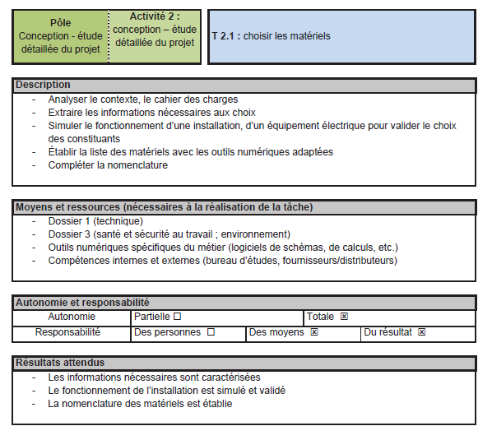
Compétence : le rapport à la tâche
Matrice tâches / compétences
Une compétence se manifeste à travers une activité visant à réaliser une tâche donnée

Slide 6
Pourquoi travailler ces compétences ?
Elles correspondent aux compétences attendues dans le milieu professionnel
Elles sont pérennes et permettront de s’adapter aux évolutions technologiques et organisationnelles du milieu professionnel

Slide 7
Référentiel d’évaluation
Définition des unités constitutives du diplôme : elle a pour but de préciser, pour chacune d’elles, quelles compétences sont concernées et dans quel contexte
Règlement d’examen
Définition des épreuves : objectif de l’épreuve, contenu de l’épreuve, formes de l’évaluation
Évaluation certificative : elle sert à déterminer le niveau terminal atteint par le candidat par rapport au niveau requis pour l’obtention du diplôme

Slide 8
Référentiel d’évaluation
Exemple d’évaluation certificative par sous-épreuve ponctuelle terminale E61 Conception – Étude détaillée du projet (Coefficient 3)
Compétences | Critères d’évaluation Sélectionnés parmi les critères d’observation de la compétence | Niveaux de maîtrise de la compétence
C7 | Le fonctionnement de l’installation est simulé et validé La nomenclature des matériels est établie …… | N2
C9 | Les matériels choisis respectent des contraintes normatives et réglementaires et le CdC du client/utilisateur …… | N3
C11 | Les documents de conception du projet sont établis, actualisés et archivés ……. | N3

Slide 9
Plan de formation par compétences
Le référentiel fixe le profil de sortie de l’étudiant ou de l’apprenti en termes de compétences
L’opérationnalisation par l’équipe pédagogique :
  Définition des objectifs de formation : centration sur la tâche ou l’activité
  Conception des situations d’apprentissage et des situations d’évaluation : mise en œuvre des compétences et évaluation des compétences à partir d’activités requises pour réaliser les tâches dans des situations données
  Recensement des éléments à mobiliser pour déployer l’activité sur le plan de la relation à la tâche
  En raison de la durée de formation, limitation des occurrences de compétences en les hiérarchisant au regard de deux critères : criticité (importance dans le référentiel) et complexité (difficulté à l’acquisition et à la maîtrise)

Slide 10
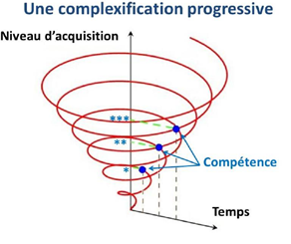
Acquisition et évaluation en formation
Acquisition spiralaire ou progressive d’une compétence tout au long du cycle de formation (palier novice, palier fonctionnel, palier maîtrise, etc.) :
Évaluation des progrès et des acquisitions

Slide 11
Outils de suivi et d’évaluation des compétences
Pronote
EPC
CPRO Education STI : https://www.reseau-canope.fr/cpro-education.html
Excel

